Slide 1


치매환자 무단외출 알림이
지능정보통신공학과 이범석 장민석 윤현희
Notes:
.

Slide 2

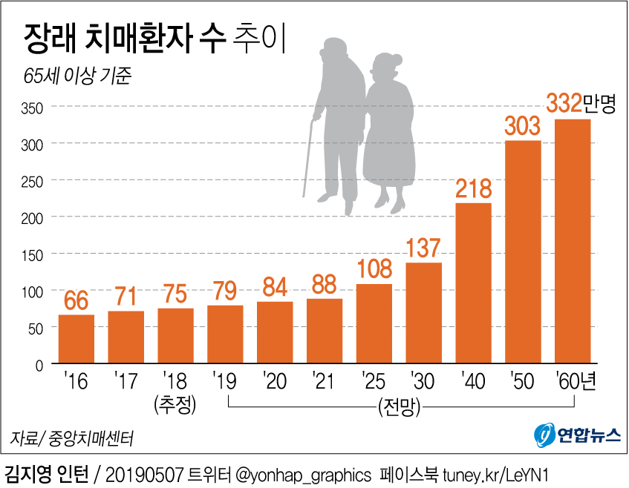
왜 만드는가
(Why?)
Notes:
저희의 기사 자료들을 보시면 현재 21년 치매환자수는 88만명을 넘어서고잇고 미래에는 점차 증가해 치매환자의수는 점점 증가 하는 추세로 보입니다

Slide 3
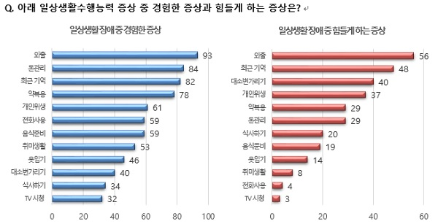
왜 만드는가
(Why?)
Notes:
왼쪽그래프는 현재 치매환자들이 겪고있는 중상들을 나열한것이고
그증상들 중 가장 많은 비율을 차지한 부분은 외출부분입니다.
오른쪽그래프는 현재 치매환자를 가족으로 두고있는 가족분들이 가장 힘들게 생각하는 증상도 외출이 가장 높은 비율을 차지하고있습니다.
그래서 양쪽 자료를 통해 무단외출이 가장 스트레스 받는 부분이란걸 알게되었습니다.

Slide 4
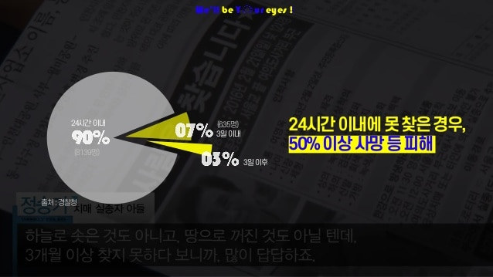
왜 만드는가
(Why?)
Notes:
위 자료는 치매환자가 무단으로 외출 했을때 24시간 이내 못찾은 경우 50퍼센트는 사망과 피해를 보게된다는 자료이고
위자료들을 통합했을때 가족에게나 환자들에게나 가장 위험한 순간은 무단외출이라고 결론을 얻었고
이부분에있어 저희는 치매환자의 외출에대해 어떠한 방법으로 환자의 안전과 가족들의 불안감의해소를 해야할지 대해
생각해보았고 이러한 결과 저희는 졸업작품주제로 치매환자 무단외출 알림이를 만들기로 했습니다.

Slide 5


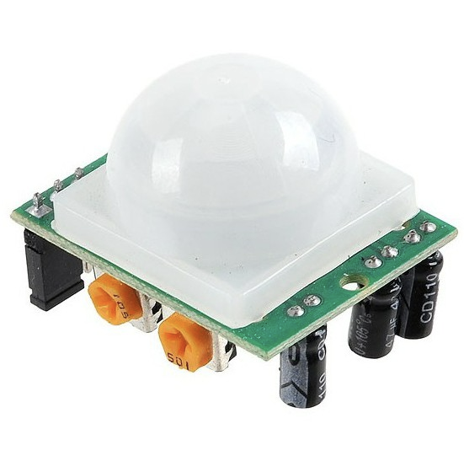
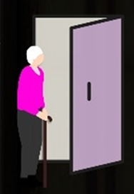

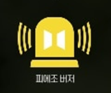
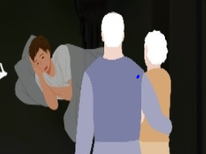
작품 소개
(How to work)
Notes:
다음은 저희 작품 동작 순서 입니다
그림과 같이 치매환자가 집밖으로 나가는 돌발행동을 방지 하기위해
‘치매환자 무단외출 알림이’를 통해 보호자에게 알림이 가는 시스템을 구성해보았고,
위 시스템의 동작 원리는 문위에 설치된 카메라가 치매노약자의 얼굴을 인식하게 되고, 적외선센서가 실행되며
치매노약자가 적외선센서를 지나쳣을때 보호자에게 알림이 가는 시스템입니다.
또한 보호자가 알림을 볼수없는 상황 예를들어 잠을자거나, 씻고있을경우 버저가 울려 상황을 알려줄수있는 시스템입니다.

Slide 6

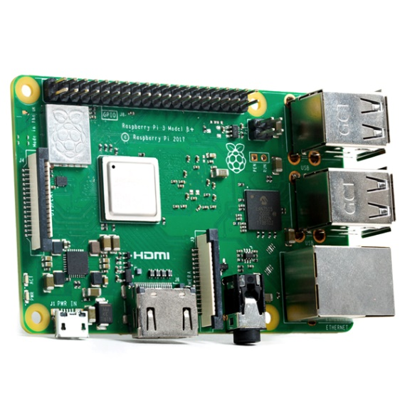
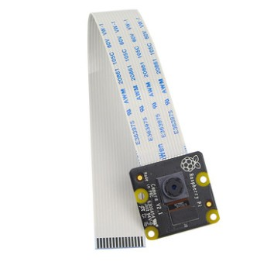
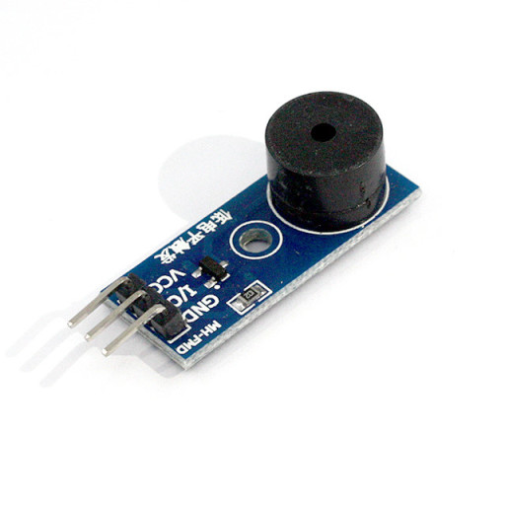
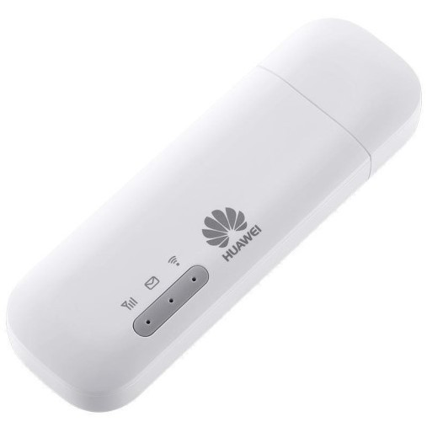
구성 부품
(How to make)
Notes:
이작품을 만들기위해 필요한 재료 및 부품 입니다. 라즈베리파이, 카메라, 부저, 적외선센서, lte 라우터 등 이있고 그외 필요한재료는 추후 추가될 내용입니다.

Slide 7

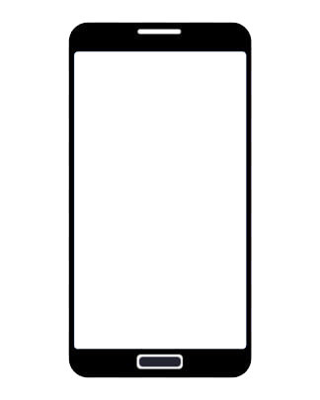

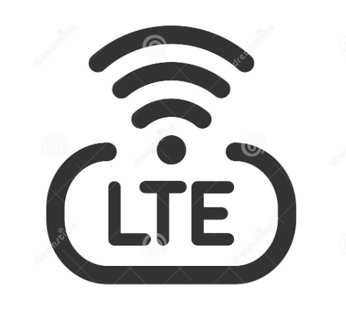

어떻게 동작하나
(How to work)
Notes:
위그림은 소프트웨어 및 통신서버를 표현한 그림이며
Lte 라우터를 이용해서 장거리 통신을위한 장치에대한 그림이고, LTE라우터와 서버AWS를 연결해 MQTT라는 프로토콜을 이용하여 스마트폰app과 연동이 가능하게되며,
여기서 aws (아마존 웹 서버)를 이용하는 이유는 MQTT와 연동성이 뛰어나고 그밖에 알림어플들과도 연동성이 뛰어나기떄문에 사용하게 되었습니다.

Slide 8
기대효과
실종 사고 예방
외부에서 알림을 받을 수 있는 편의성
요양병원에서 사용가능 기대
Notes:
위내용은 치매환자 무단외출 알림이를 통해 나올 기대효과 입니다.
이것으로 발표를 맞치겠습니다
질문

